Slide 1
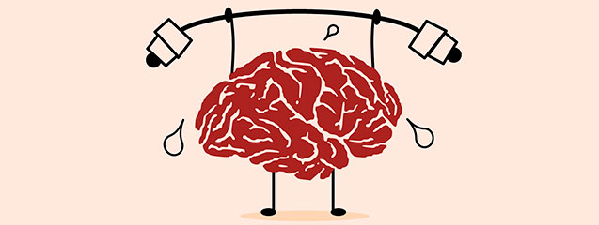
SALUD MENTAL Y ACTIVIDAD FÍSICA.
Equipo de Convivencia Escolar

Slide 2
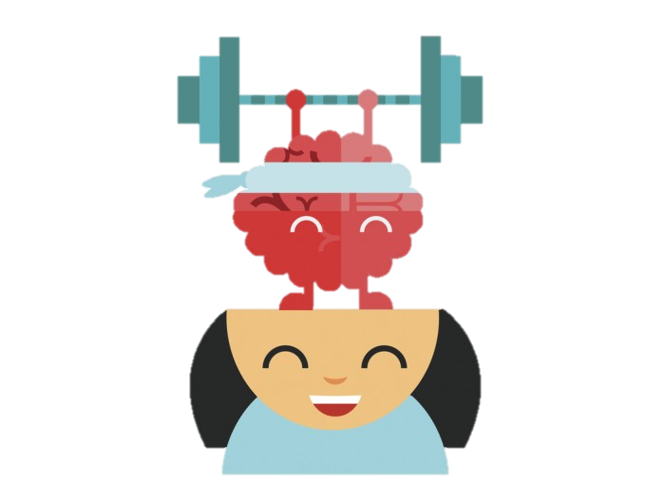
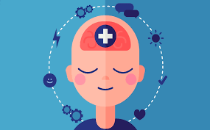
Beneficios de la actividad física en la salud menta.
1-Mejora tu autoimagen
2-Reduce los niveles de ansiedad y estrés
3-Fomenta la estimulación sensorial, ya que hay que prestar atención a lo que se está haciendo
4-Aumenta la destreza psicomotora
5-Ayuda a conocerse mejor a uno mismo
6-Ayuda a que duermas mejor
7-Ayuda a establecer un horario y una disciplina, es decir, a establecer una planificación.
8-La autoestima personal también mejora, sobre todo cuando se ha superado un reto.

Slide 3
Ahora nos toca a nosotras.
Ver video

